Slide 1
Remissprocess Nationella riktlinjer ADHD och Autism
221020-221115 (Region)
221020-221216 (Kommun)
Jorgen.Bergstrom@regionostergotland.se tel 073 027 72 94 https://www.lanseringvipsydostra.se/aktuellt/

Slide 2
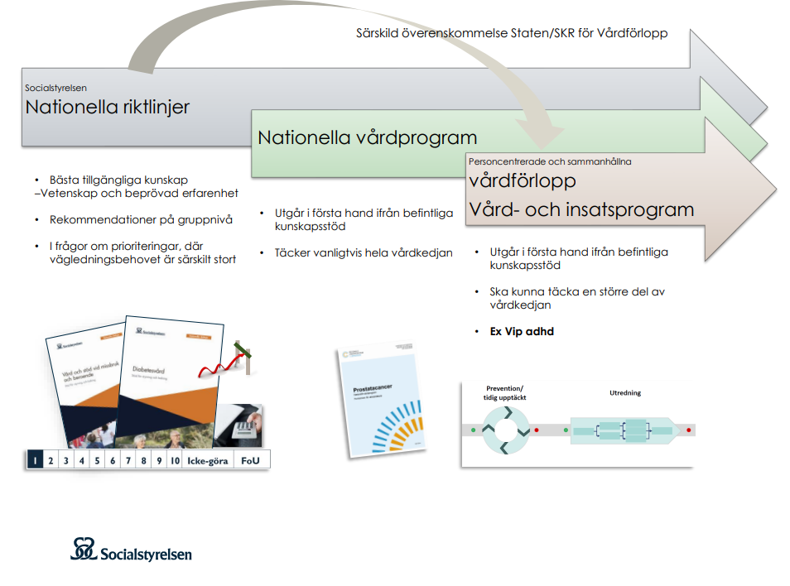
Jorgen.Bergstrom@regionostergotland.se tel 073 027 72 94 https://www.lanseringvipsydostra.se/aktuellt/

Slide 3
Jorgen.Bergstrom@regionostergotland.se tel 073 027 72 94 https://www.lanseringvipsydostra.se/aktuellt/
Prioriteringsstöd till beslutsfattare och chefer (huvudrapporten): https://www.socialstyrelsen.se/globalassets/sharepoint-dokument/artikelkatalog/nationella-riktlinjer/2022-10-8100.pdf
Rekommendationer och kunskapsunderlag(fördjupningsmaterial):
https://www.socialstyrelsen.se/globalassets/sharepoint-dokument/artikelkatalog/nationella-riktlinjer/2022-10-8100-kunskapsunderlag.pdf
Huvudsidan för riktlinjerna där det även finns material om indikatorer och en mer publik sammanfattning:
www.socialstyrelsen.se/kunskapsstod-och-regler/regler-och-riktlinjer/nationella-riktlinjer/riktlinjer-och-utvarderingar/adhd-och-autism/

Slide 4
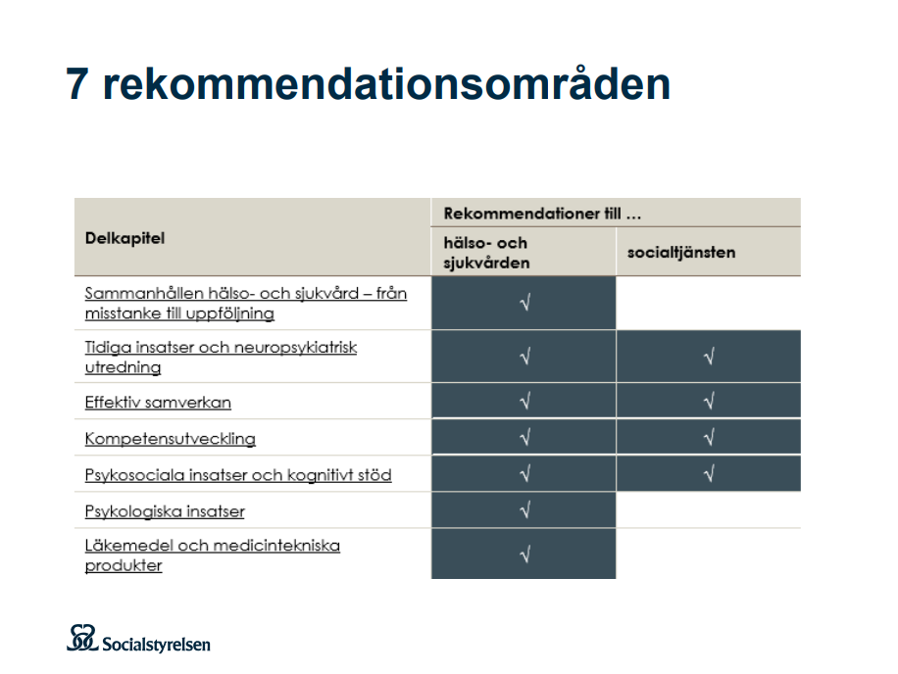
Jorgen.Bergstrom@regionostergotland.se tel 073 027 72 94 https://www.lanseringvipsydostra.se/aktuellt/
Typ av rekommendation:
1-3 = bör erbjudas
4-7 = kan erbjudas
8-10 = kan erbjudas i undantagsfall
”Icke-göra” = bör inte göras
FoU = kan göras inom ramen för strukturerad uppföljning.
Av 37 rekommendationer ligger:
28 st på 1-3
6 st på 4-7
2 st FoU
1 st Icke-göra
5 rekommendationer vänder sig enbart till socialtjänst

Slide 5
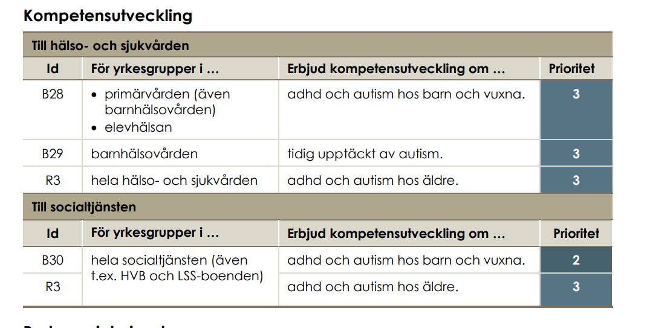
Rekommendationer och åtgärdslista
Jorgen.Bergstrom@regionostergotland.se tel 073 027 72 94 https://www.lanseringvipsydostra.se/aktuellt/

Slide 6
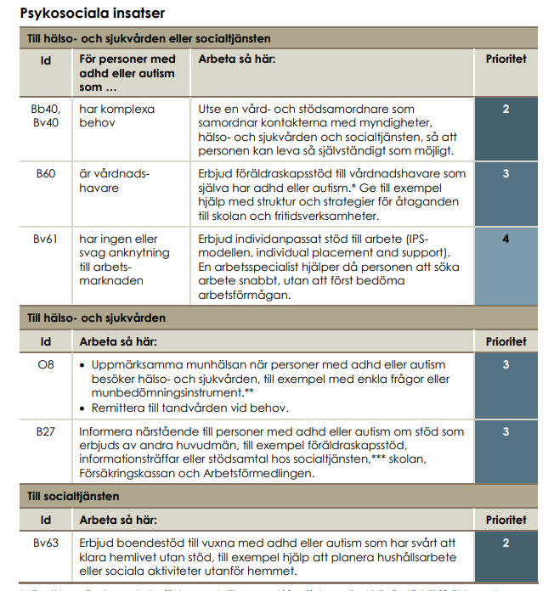
Rekommendationer och åtgärdslista
Jorgen.Bergstrom@regionostergotland.se tel 073 027 72 94 https://www.lanseringvipsydostra.se/aktuellt/

Slide 7
Två delar
Besvara en web enkät – ger oss en grov GAP analys
Kommentarer/reflektioner kopplat till innehåll

Slide 8
GAP analys genom webenkät
Svaren kommer att redovisas på Kunskapsseminariet med Socialstyrelsen 221107
Svaren kommer att redovisas på länsnivå eller ”SÖSR nivå”
Exv. Region Jönköping, ”Regionerna inom SÖS” ”kommunerna i Östergötland” ”kommunerna inom SÖSR”
Länk till enkäten: https://link.webropolsurveys.com/S/398116EA8548A941
Länk till enkäten finns även på:
https://www.lanseringvipsydostra.se/aktuellt/
Där finns även enkäten i wordformat – titta gärna på enkäten i wordformat före du fyller i den digitala enkäten – då kan du se vilka kompetenser, vilken kunskap du behöver inhämta innan du fyller i den digitala enkäten.
Enkäten besvaras senast 221103
Ingen påminnelse kommer att komma
Uppstår frågor när ni ska fylla i – ring eller maila (ring helst)
Tel 073 0277294
jorgen.bergstrom@regionostergotland.se

Slide 9
Detta är en enkät som syftar till att ge en grovskalig GAP analys kopplat till remissversion av Nationella riktlinjer ADHD och Autism. Om du vill förstå frågorna i sitt sammanhang så bör du ta del av riktlinjerna som finns på https://www.socialstyrelsen.se/kunskapsstod-och-regler/regler-och-riktlinjer/nationella-riktlinjer/riktlinjer-och-utvarderingar/adhd-och-autism/
Den GAP analys som enkätsvaren kommer att leda till kommer att redovisas på ett Kunskapsseminarium med Socialstyrelsen 221107. Svaren kommer att redovisas på metanivå, exv. kommunerna i Jönköpings län anger att…, Regionerna Sydöstra sjukvårdsregionen anger att…
När du påbörjar enkäten så får du inledande frågor om vilken sorts verksamhet ditt svar representerar, om du önskar resonera kring det vägvalet kan du ringa till Jörgen Bergström, tel 073 0277294.
Om du avbryter enkäten när du väl påbörjat den så kommer inte dina svar att sparas, enkätsvaren sparas först när du trycker ”skicka” på sista sidan.
Hur lång tid det tar att svara på enkäten beror på vilken typ av verksamhet du svarar för och om verksamheten arbetar med enbart barn, enbart vuxna eller både ock.
Om du svarar för socialtjänst och enbart för verksamhet riktad till vuxen så kommer du att få ett mindre antal frågor och svarstiden kan vara 10 minuter.
Om du svarar för hälso- och sjukvård, exv specialiserad öppenvård och verksamheten vänder sig till både barn och vuxna så kommer du att få ett större antal frågor och svarstiden kan vara 60 minuter.
Tack på förhand för att du besvarar enkäten!
// Programområde psykisk hälsa, Sydöstra sjukvårdsregionen

Slide 10
Två delar
Besvara en web enkät – ger oss en grov GAP analys
Kommentarer/reflektioner kopplat till innehåll

Slide 11
Prioriteringsstöd till beslutsfattare och chefer (huvudrapporten): https://www.socialstyrelsen.se/globalassets/sharepoint-dokument/artikelkatalog/nationella-riktlinjer/2022-10-8100.pdf
Rekommendationer och kunskapsunderlag(fördjupningsmaterial):
https://www.socialstyrelsen.se/globalassets/sharepoint-dokument/artikelkatalog/nationella-riktlinjer/2022-10-8100-kunskapsunderlag.pdf
Huvudsidan för riktlinjerna där det även finns material om indikatorer och en mer publik sammanfattning:
www.socialstyrelsen.se/kunskapsstod-och-regler/regler-och-riktlinjer/nationella-riktlinjer/riktlinjer-och-utvarderingar/adhd-och-autism/

Slide 12
Kommentarer/reflektioner kopplat till innehåll
Ni behöver såklart inte korrekturläsa men hittar ni språkfel eller syftningsfel så kan ni meddela mig så meddelar jag Socialstyrelsen.
Ni bör inte kunna hitta felaktigheter i sakfrågor
Men det finns ju vetenskapligt material som jag känner till men som man verkar ha missat?! Nja, titta i ”Rekommendationer och kunskapsunderlag”
Ni kan avgränsa er till sidan 1-43 om ni arbetar i huvudrapporten och sedan fördjupa er vid behov i ”Rekommendationer och kunskapsunderlag”
Fokusera på rekommendationerna. Svårigheter med tillämpning som ni tycker har missats? För hög rekommendation? För låg rekommendation?
Praktiserar ni det som anges som FoU i ordinarie verksamhet? Reflektera gärna över riktlinjens rekommendation
Praktiserar ni det som anges som Icke-göra i ordinarie verksamhet? Reflektera gärna över riktlinjens rekommendation
Finns det någon metodik som i nuläget praktiseras brett som ni helt saknar? Det bör det inte göra men frågan kan reflekteras över
Ni kanske inte kommer att ha så många kommentarer eller reflektioner – det är inte ett tecken på underprestation
Man behöver inte ge kommentaren att man samtycker helt med någon rekommendation – fokus på det som tillför.

Slide 13
Prioriteringsstöd till beslutsfattare och chefer (huvudrapporten): https://www.socialstyrelsen.se/globalassets/sharepoint-dokument/artikelkatalog/nationella-riktlinjer/2022-10-8100.pdf
Rekommendationer och kunskapsunderlag(fördjupningsmaterial):
https://www.socialstyrelsen.se/globalassets/sharepoint-dokument/artikelkatalog/nationella-riktlinjer/2022-10-8100-kunskapsunderlag.pdf
Huvudsidan för riktlinjerna där det även finns material om indikatorer och en mer publik sammanfattning:
www.socialstyrelsen.se/kunskapsstod-och-regler/regler-och-riktlinjer/nationella-riktlinjer/riktlinjer-och-utvarderingar/adhd-och-autism/

Slide 14
Synpunkter på Prioriteringsstöd till beslutsfattare och chefer (huvudrapporten)
Huvudrubriker som ska användas:
1a. Sammanfattning och inledande delar
1b. Rekommendationer om tidiga insatser och neuropsykiatrisk utredning
1c. Rekommendationer om sammanhållen hälso- och sjukvård – från misstanke till
uppföljning
1d. Rekommendationer om effektiv samverkan
1e. Rekommendation om kompetensutveckling
1f. Rekommendation om psykosociala insatser
1g. Rekommendation om psykologiska insatser
1h. Rekommendationer om läkemedel och medicintekniska produkter
1i. Övriga delar

Slide 15
Synpunkter på Rekommendationer med tillhörande kunskapsunderlag (bilaga)
Huvudrubriker som ska användas:
2a. Rekommendationer om tidiga insatser och neuropsykiatrisk utredning
2b. Rekommendationer om sammanhållen hälso- och sjukvård – från misstanke till uppföljning
2c. Rekommendationer om effektiv samverkan
2d. Rekommendation om kompetensutveckling
2e. Rekommendation om psykosociala insatser
2f. Rekommendation om psykologiska insatser
2g. Rekommendationer om läkemedel och medicintekniska produkter

Slide 16
Synpunkter på Tillstånds- och åtgärdslista, bilaga
Synpunkter på Hälsoekonomiskt underlag, bilaga
Synpunkter på Indikatorer för vård och stöd vid adhd och autism, rapport
Synpunkter på Metodbeskrivning, bilaga
Övergripande synpunkter på hela riktlinjen

Slide 17
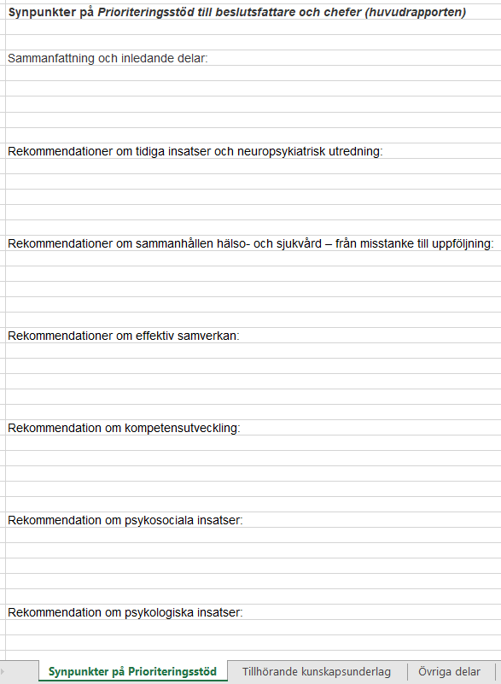
Svarsmatris måste användas

Slide 18
Region:
Använd ”svarsmatris region” som finns på https://www.lanseringvipsydostra.se/aktuellt/
Inskickas senast 221107 till jorgen.bergstrom@regionostergotland.se
Kommun:
Använd ”svarsmatris kommun” som finns på https://www.lanseringvipsydostra.se/aktuellt/
Inskickas senast 221202 till jorgen.bergstrom@regionostergotland.se

Slide 19
Nationella riktlinjer Adhd/autism 20 oktober 2022 – 20 januari 2023
Alla remissvar skickas till jorgen.bergstrom@regionostergotland.se
Regioner och kommuner i Sydöstra
21 oktober – 13.00-14.00
https://regionostergotland-se.zoom.us/j/89077228302?pwd=eUFFandYRmxGNEt4aERsY2FGSzhSUT09
Introduktion för det specifika uppdraget.
Information om processen – tider för remissvar, gap-analys, kontaktuppgifter osv.
(Sydöstra sjukvårdsregionen – 3 regioner, 38 kommuner)
Kunskapsseminarium med Socialstyrelsen
7 november- 9.00-12.00
https://regionostergotland-se.zoom.us/j/85757135147?pwd=M1R2R2Y0UnZWTnh0Z2Y2MHhaclV0QT09
Socialstyrelsen ger en övergripande presentation av riktlinjerna.
Samtal kring GAP-analys
Möjlighet till frågor, synpunkter, och reflektioner från regioner och kommuner.
Regioner och kommuner i Sydöstra
8 november – 10.00-12.00
https://regionostergotland-se.zoom.us/j/82339883191?pwd=bFAzWGExaW9WblVURE1CdE1lYzBjZz09
Längre möte för ett arbetande grupp – sammanfoga regionernas och kommunernas synpunkter.
Remissvar lämnas in för att bearbetas.
9 november
Utkast till remissvar kommer att skickas ut till alla medverkande via mail
Sista dag att ge återkoppling på utkast via mail är 16 november!
Tas upp för beslut på
RPO Psykisk Hälsa, Sydöstra 17/11.
Personerna som ska svara på uppdraget behöver avsätta tid för att svara på GAP-analys samt läsa in sig och sammanställa remissvar på de nationella riktlinjerna.
De har en period på drygt 2 veckor från att NR kommer ut tills det är dags att lämna in remissvar. Bra om tid avsätts i kalendern redan nu.

Slide 20
Nationella riktlinjer Adhd/autism 20 oktober 2022 – 20 januari 2023 Regionernas process
Alla remissvar skickas till jorgen.bergstrom@regionostergotland.se
Kunskapsseminarium med Socialstyrelsen
7 november- 9.00-12.00
https://regionostergotland-se.zoom.us/j/85757135147?pwd=M1R2R2Y0UnZWTnh0Z2Y2MHhaclV0QT09
Socialstyrelsen ger en övergripande presentation av riktlinjerna.
Reflektion av läge i kommuner och regioner inom Sydöstra med hjälp av GAP-analys. Medverkan av egenerfarna, medarbetare som deltagit i framtagandet och förtroendevald.
Sista dag att skicka in remissvar
Regioner och kommuner i Sydöstra
21 oktober – 13.00-14.00
https://regionostergotland-se.zoom.us/j/89077228302?pwd=eUFFandYRmxGNEt4aERsY2FGSzhSUT09
Introduktion för det specifika uppdraget.
Information om processen – tider för remissvar, gap-analys, kontaktuppgifter osv.
(Sydöstra sjukvårdsregionen – 3 regioner, 38 kommuner)
Regioner Sydöstra
8 november – 10.00-12.00
https://regionostergotland-se.zoom.us/j/82339883191?pwd=bFAzWGExaW9WblVURE1CdE1lYzBjZz09
Längre möte för ett arbetande grupp – resonera runt regionernas synpunkter.
.
9 november
Utkast till remissvar kommer att skickas ut till alla medverkande via mail
Sista dag att ge återkoppling på utkast via mail är 15 november!
Tas upp för beslut på
RPO Psykisk Hälsa, Sydöstra 17/11.
Personerna som ska svara på uppdraget behöver avsätta tid för att svara på GAP-analys samt läsa in sig och sammanställa remissvar på de nationella riktlinjerna.
De har en period på drygt 2 veckor från att NR kommer ut tills det är dags att lämna in remissvar. Bra om tid avsätts i kalendern redan nu.

Slide 21
Nationella riktlinjer Adhd/autism 20 oktober 2022 – 20 januari 2023 Kommunernas process
Alla remissvar skickas till jorgen.bergstrom@regionostergotland.se
Kunskapsseminarium med Socialstyrelsen
7 november- 9.00-12.00
https://regionostergotland-se.zoom.us/j/85757135147?pwd=M1R2R2Y0UnZWTnh0Z2Y2MHhaclV0QT09
Socialstyrelsen ger en övergripande presentation av riktlinjerna.
Reflektion av läge i kommuner och regioner inom Sydöstra med hjälp av GAP-analys. Medverkan av egenerfarna, medarbetare som deltagit i framtagandet och förtroendevald.
2 december
Sista dag att skicka in remissvar
Kommuner Sydöstra
8 december – 10.00-12.00
https://us02web.zoom.us/j/86597602450?pwd=VWlSSzBkc2tsSzFLZ2VaY3BjUG5rQT09
Längre möte för ett arbetande grupp – resonera runt kommunernas synpunkter.
Regioner och kommuner i Sydöstra
21 oktober – 13.00-14.00
https://regionostergotland-se.zoom.us/j/89077228302?pwd=eUFFandYRmxGNEt4aERsY2FGSzhSUT09
Introduktion för det specifika uppdraget.
Information om processen – tider för remissvar, gap-analys, kontaktuppgifter osv.
(Sydöstra sjukvårdsregionen – 3 regioner, 38 kommuner)
Personerna som ska svara på uppdraget behöver avsätta tid för att svara på GAP-analys samt läsa in sig och sammanställa remissvar på de nationella riktlinjerna.

Slide 22
Processen med remissvar – regionerna
Bidrag till remissvar från primärvården RÖ, RKL och RJL var för sig eller RÖ+RKL+RJL gemensamt
Bidrag till remissvar från specialistpsykiatrin
RÖ, RKL, RJL var för sig
Skickas in senast 221107
jorgen.bergstrom@regionostergotland.se
Ett förslag på remissvar
från regionerna i SÖSR
Fortsatt beredning mot Samverkans
nämnden (SVN)
Reflekterande möte 221108
Bidrag till remissvar från habiliteringsverksamheterna
RÖ, RKL och RJL gemensamt
Förhoppningen är att kunna skicka ut ett utkast på detta för avstämning gentemot er som skickat in bidrag till remissvar, 9/11-15/11
Bidrag till remissvar från andra delar av sjukvården?

Slide 23
Processen med remissvar – kommunerna
De kommuner som ska skicka in svar får gärna involvera exempelvis elevhälsa i processen
Ett gemensamt svar
sammanställs av;
Jenny Olofsson, Kommunal utveckling, Jönköpings län
Maria Branzell Hermelin, RPO, företrädandes kommunerna i Östergötland.
Sofia Ludvigsson, Kommunförbundet Kalmar
Skickas in senast 221202
Svaret skickas till Socialstyrelsen
Kommun X
jorgen.bergstrom@regionostergotland.se
Reflekterande möte 221208
221212: Sammanställda svaret skickas ut till medverkande kommuner med möjlighet att lämna synpunkter till 221216

Slide 24
Regionernas process
20/10: Socialstyrelsen publicerar remissversionen av NR ADHD & Autism
21/10: Vi skickar ut en länk till en digital enkät för GAP analys av riktlinjerna
Vi har digitalt möte då vi berättar om hur vi ska arbeta med GAP analys och remissvar i övrigt på riktlinjerna.
21/10-3/11: Den digitala enkäten besvaras (senast 221103). Syftet är att få ett ungefärligt grepp om hur långt vi ligger ifrån att uppfylla rekommendationerna.
21/10-7/11 Bidrag till remissvar framställs och skickas in. Deadline 221107
8/11 Vi har ett möte där ni som arbetat med detta inom SÖSR får en möjlighet att reflektera och utbyta tankar, vi får en möjlighet att resonera om olikheter som kanske kommit in.
9/11 Vi hoppas på att kunna skicka ut en sammanställning till alla regioner som inlämnat remissvar.
9/11-15/11 Under denna period finns möjlighet från regionerna att återkoppla på eventuella felaktigheter i sammanställningen
17/11 Vårt förslag för remissvar från SÖSR går via RPO psykisk hälsa vidare till den politiska beredningen

Slide 25
Kommunernas process
20/10: Socialstyrelsen publicerar remissversionen av NR ADHD & Autism
21/10: Vi skickar ut en länk till en digital enkät för GAP analys av riktlinjerna
Vi har digitalt möte då vi berättar om hur vi ska arbeta med GAP analys och remissvar i övrigt på riktlinjerna.
21/10-3/11: Den digitala enkäten besvaras (senast 221103). Syftet är att få ett ungefärligt grepp om hur långt vi ligger ifrån att uppfylla rekommendationerna.
21/10-2/12 Bidrag till remissvar framställs och skickas in. Deadline 221202
8/12 Vi har ett möte där ni som arbetat med detta inom SÖSR får en möjlighet att reflektera och utbyta tankar, vi får en möjlighet att resonera om olikheter som kanske kommit in.
12/12 Sammanställda svaret skickas ut till medverkande kommuner med möjlighet att lämna synpunkter till den 16/12.
20/12 Kommunernas svar skickas in till Socialstyrelsen

Slide 26
Tack för ert intresse och ha en riktigt fin helg!

Slide 27
Processen med remissvar – kommunerna
De kommuner som ska skicka in svar får gärna involvera exempelvis elevhälsa i processen
Ett gemensamt svar
sammanställs av;
Jenny Olofsson, Kommunal utveckling, Jönköpings län
Maria Branzell Hermelin, RPO, företrädandes kommunerna i Östergötland.
Sofia Ludvigsson, Kommunförbundet Kalmar
Skickas in senast 221202
Svaret skickas till Socialstyrelsen
Kommun X
jorgen.bergstrom@regionostergotland.se
Reflekterande möte 221208
221212: Sammanställda svaret skickas ut till medverkande kommuner med möjlighet att lämna synpunkter till 221216

